Slide 1


MODEL REHABILITACJI KOMPLEKSOWEJ
USŁUGA OŚRODKA REHABILITACJI KOMPLEKSOWEJ
DLA OSÓB Z ZABURZENIAMI PSYCHICZNYMI (ORKZP)
www.pfron.org.pl

Slide 2

Model kompleksowej rehabilitacji
– program przekwalifikowania zawodowego
A. zapewnienie możliwości przekwalifikowania zawodowego dla osób niepełnosprawnych, które wskutek doznanego urazu lub choroby w różnych okresach życia straciły zdolność do pracy w dotychczasowym zawodzie.
B. zapewnienie możliwości uzyskania nowych kwalifikacji zawodowych, dla osób niesprawnością wrodzoną lub nabytą w okresie rozwojowym,
które nigdy nie funkcjonowały na rynku pracy i nie mają kwalifikacji zawodowych.

Slide 3
Kryteria kwalifikacji
do rehabilitacji kompleksowej
naruszenie sprawności organizmu w stopniu, który ogranicza zdolność do pracy w dotychczasowym zawodzie,
ale jednocześnie pozwala na uczestniczenie w rehabilitacji,
pozytywne rokowanie w zakresie przywrócenia aktywności zawodowej i uzyskania poprawy aktywnego i twórczego funkcjonowania w rodzinie i społeczeństwie,
motywacja osoby niezdolnej do pracy do pełnego uczestnictwa w życiu zawodowym i społecznym,
aktywny udział samego zainteresowanego od samego początku tego procesu, co jest wyrazem samostanowienia potrzebnego do osiągnięcia pozytywnego celu rehabilitacji i upodmiotowienia osoby w procesie rehabilitacji.

Slide 4
Dlaczego Ośrodki dla osób
z zaburzeniami psychicznymi ?
O września 2019r. w ramach projektu „Wypracowanie i pilotażowe wdrożenie modelu kompleksowej rehabilitacji umożliwiającej podjęcie lub powrót do pracy” działają 4 Ośrodki Rehabilitacji Kompleksowej. W trakcie realizacji usług zidentyfikowano potrzebę utworzenia specjalistycznych Ośrodków adresowanych dla osób z zaburzeniami psychicznymi. Zauważono:
Rosnące zapotrzebowanie - bardzo duże zainteresowanie projektem osób cierpiących na zaburzenia i choroby psychiczne - początkowo osoby z problemami psychicznymi dzwoniące na infolinię projektu (miesięcznie przyjmowanych jest ok. 60 telefonów) stanowiły ok. 30 % telefonów, obecnie w dobie COVID -19 około 50 % telefonów pochodzi od tej grupy.
Niedostosowanie zakresu usług rehabilitacji kompleksowej do potrzeb osób z zaburzeniami psychicznymi w już działających ORK – zostało to m.in. potwierdzone niepowodzeniami w pierwszych miesiącach realizacji usług rehabilitacji kompleksowej w ORK w odniesieniu do osób z zaburzeniami psychicznymi.
Brak adekwatnej oferty na rynku dla tej grupy docelowej – osoby z zaburzeniami psychicznymi pomimo ustabilizowanego stanu zdrowia dalej pozostają bez pracy i potrzebują pomocy aby powrócić na rynek pracy i utrzymać się na nim.

Slide 5
Kategorie zaburzeń | Kod ICD-10
Schizofrenia | F20
Zaburzenie typu schizofrenii | F21
Ostre i przemijające zaburzenia psychotyczne | F23
Indukowane zaburzenia urojeniowe | F24
Zaburzenia schizoafektywne | F25
Inne nieorganiczne zaburzenia psychotyczne | F28
Nieokreślona psychoza nieorganiczna | F29
Epizod maniakalny | F30
Zaburzenia afektywne dwubiegunowe | F31
Epizod depresyjny | F32
Zaburzenia depresyjne nawracające | F33
Inne zaburzenia nastroju | F38
Inne zaburzenia lękowe | F41
Reakcja na ciężki stres i zaburzenia adaptacyjne | F43
Zaburzenia występujące pod postacią somatyczną | F45
Inne zaburzenia nerwicowe | F48
Zaburzenia odżywiana | F50
Nieorganiczne zaburzenia snu | F51
Czynniki psychologiczne i behawioralne związane z zaburzeniami lub chorobami klasyfikowanymi w innych rozdziałach | F54
Zaburzenia osobowości i zachowania dorosłych | F60 – F69
Zaburzenia osobowości mieszane i inne | F61
Trwałe zmiany osobowości nie wynikające z uszkodzenia ani choroby mózgu | F62
Specyficzne zaburzenia mowy i języka | F80
Specyficzne zaburzenia rozwoju umiejętności szkolnych | F81
Specyficzne zaburzenia funkcji motorycznych | F82
Zaburzenia emocjonalne rozpoczynające się zwykle w dzieciństwie | F93
Zaburzenia funkcjonowania społecznego rozpoczynające się zwykle w dzieciństwie | F94
Tiki | F95
Zaburzenia psychiczne bliżej nieokreślone | F99
Grupy planowane do objęcia wsparciem na bazie klasyfikacji ICD-10

Slide 6
Stabilny stan zdrowia - przedstawienie dokumentacji potwierdzającej proces leczenia oraz opinii lekarza prowadzącego o stanie zdrowia oraz karty wypisowe ze szpitala.
Orzeczenie o potrzebie rehabilitacji kompleksowej wydane przez komisję złożoną z lekarza specjalisty psychiatry oraz psychologa. Zakłada się funkcjonowanie 2 komisji w Oddziałach PFRON.
Warunki udziału

Slide 7
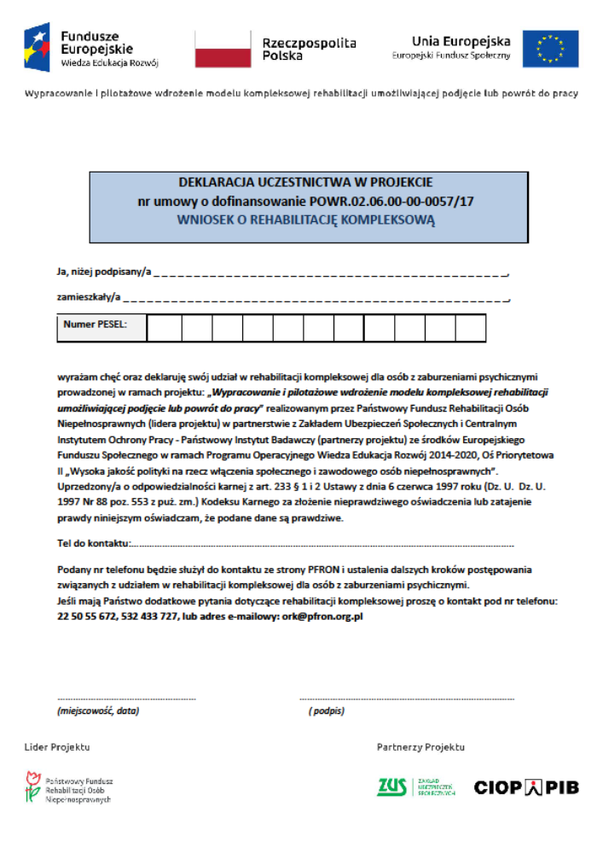
Warunki udziału

Slide 8
Planowane przyjęcie 1 grupy: grudzień 2022r., dwie grupy (po jednej do ORKZP) do 30 osób (25 stacjonarnych i 5 niestacjonarnych).
Planowane przyjęcie 2 grupy: 20 tygodni po pierwszej grupie (kwiecień 2023r.) dwie grupy (po jednej do ORKZP) do 20 osób (20 stacjonarnych i 5 niestacjonarnych).
Podział terytorialny ORKZP:
  Makroregion 1 obejmuje województwa: zachodniopomorskie, pomorskie, kujawsko-pomorskie, wielkopolskie, lubuskie, dolnośląskie, opolskie, śląskie.
  Makroregion 2 obejmuje województwa:
  warmińsko-mazurskie, podlaskie, mazowieckie, łódzkie, lubelskie, świętokrzyskie, podkarpackie, małopolskie.
Harmonogram
i uczestnicy

Slide 9
Harmonogram wsparcia:
Wykonywanie świadczeń kompleksowej rehabilitacji w ORKZP
– każdy Uczestnik do 16 tygodni.
  Dwutygodniowy okres próbny:
    Przyjęcie Uczestnika do ORKZP oraz diagnoza stanu Uczestnika i jego możliwości zawodowych połączona z zajęciami z trzech modułów: medycznego, zawodowego oraz psychospołecznego
    Ocena kompetencji zawodowych każdego Uczestnika w oparciu o klasyfikację ICF
    Opracowanie Indywidualnego Programu Rehabilitacji (IPR) dla każdego Uczestnika i podpisanie zgody na realizację IPR, stanowiącej umowę na realizację rehabilitacji kompleksowej
  Realizacja rehabilitacji kompleksowej:
    Moduł zawodowy
    Moduł psychospołeczny
    Moduł medyczny
Praktyki zawodowe – 4 tygodnie po opuszczeniu ORKZP.
Podjęcie zatrudnienia w tym wsparcie zatrudnienia po zakończeniu świadczeń rehabilitacyjnych – 4 tygodnie dla każdego Uczestnika (minimum 12 tygodni).

Slide 10
Rehabilitacja kompleksowa realizowana równolegle w trzech modułach:
zawodowym: mającym na celu ułatwienie osobie z niepełnosprawnościami uzyskanie nowego zawodu i utrzymanie odpowiedniego zatrudnienia;
psychospołecznym: mającym na celu przywrócenie motywacji uczestnika projektu do powrotu do pracy, i przygotowanie go do uczestnictwa w życiu społecznym i zawodowym;
medycznym (rehabilitacyjny): mającym na celu przywrócenie utraconych funkcji lub ich odtworzenie w jak największym, możliwym do osiągnięcia, stopniu.
Rehabilitacja kompleksowa, której głównym celem jest aktywizacja zawodowa i powrót do pracy, jest realizowana w Ośrodku Rehabilitacji Komplekowej (ORK) równolegle w trzech modułach:
Zakres i formy prowadzonych działań rehabilitacji kompleksowej jest ustalany indywidualnie dla każdego uczestnika programu, przy jego czynnym udziale i dostosowany do jego indywidualnych potrzeb i możliwości.

Slide 11
Rehabilitacja kompleksowa
– 3 moduły realizowane równolegle
Moduł psychospołeczny
spotkania indywidualne
warsztaty z członkami rodzin/bliskimi
warsztaty psychoedukacyjne
spotkania z pracodawcami
działania integracyjne dla uczestników
Moduł zawodowy
doradztwo zawodowe:
indywidualne sesje z doradcą zawodowym
warsztaty wsparcia w wejściu oraz funkcjonowaniu na rynku pracy
wyrównywanie deficytów w obszarze edukacyjnym
szkolenia komputerowe
szkolenia zawodowe (160 h)
pośrednictwo pracy
Moduł medyczny - rehabilitacyjny
opieka lekarza – specjalisty psychiatrii oraz rehabilitacji (dla wymagających) – przez cały pobyt Uczestnika;
edukacja prozdrowotna,
rehabilitacja zajęcia indywidualne,
rehabilitacja zajęcia grupowe.

Slide 12
Rehabilitacja kompleksowa
– zespół rehabilitacyjny
Lekarz specjalista psychiatrii – kierownik zespołu rehabilitacyjnego
Specjaliści ds. zarządzania rehabilitacją
Moduł zawodowy:
doradca zawodowy,
pośrednik pracy,
trenerzy,
szkoleniowcy,
Moduł medyczny:
lekarz - specjalista rehabilitacji,
fizjoterapeuta,
terapeuta zajęciowy,
pielęgniarka/
Moduł psychospołeczny:
psycholodzy kliniczni,
terapeuci,
trenerzy,

Slide 13
Rehabilitacja kompleksowa – kluczowe aspekty
Formuła rehabilitacji – tryb stacjonarny i niestacjonarny,
Budowa kultury rehabilitacji kompleksowej w ORK:
  Indywidualne podejście do uczestnika - IPR;
  Równoległa realizacja 3 modułów - modułu zawodowego, psychospołecznego i medycznego,
  Koncentracja na module zawodowym - podstawowy cel rehabilitacji kompleksowej to uzyskanie zatrudnienia lub podjęcie działalności gospodarczej – plan 20-40 %;
  Zespół rehabilitacyjny - podejście całościowe jako zespół realizujący rehabilitację kompleksową, a nie poszczególne moduły rehabilitacji.

Slide 14
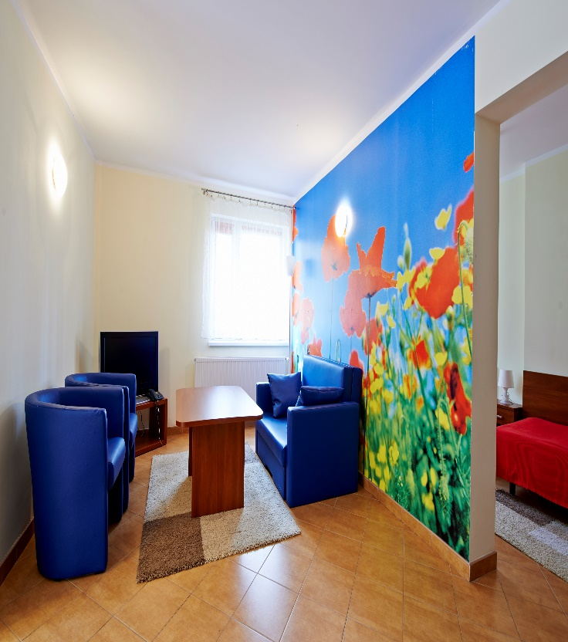
Świadczenia dla uczestników – bezpłatny udział w projekcie
W trakcie pobytu w ORK Uczestnik ma zapewnione:
osoby przebywające w trybie stacjonarnym:
noclegi w pokojach 1 osobowych oraz pełne wyżywienie (trzy posiłki dziennie) z uwzględnieniem zdrowotnych potrzeb żywieniowych,
zwrot kosztów dojazdu do ośrodka z miejsca zamieszkania,
możliwość wizyt rodzin – 2 dwudniowe wizyty
osoby przebywające w trybie niestacjonarnym:
wyżywienie z uwzględnieniem zdrowotnych potrzeb żywieniowych (obiad i przerwy kawowe),
zwrot kosztów dojazdu do ośrodka z miejsca zamieszkania oraz powrót (bilet miesięczny).
osoby przebywające w ośrodku z dziećmi:
dzieci mają zapewnione wyżywienie,
opiekę przedszkolną i szkołę na koszt ORK.

Slide 15
Kontakt w sprawie Uczestników:
Koordynator ze strony PFRON: Joanna Hryniewicka
jhryniewicka@pfron.org.pl
Tel: 22 50 55 672, 532 433 727

